Slide 1
The Future of Digital Kazakhstan
ИНТЕРФЕЙС MICROSOFT TEAMS И ОСНОВНЫЕ ВОЗМОЖНОСТИ ПРИЛОЖЕНИЯ
02

Slide 2
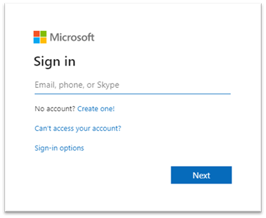
03
ИНТЕРФЕЙС MICROSOFT TEAMS И ОСНОВНЫЕ ВОЗМОЖНОСТИ ПРИЛОЖЕНИЯ ВХОД В СИСТЕМУ:
1.Вход в систему через Office Online:
Войдите на портал Office Online по ссылке: http://portal.office.com и введите свои учётные данные:
Рисунок 1. Вход в систему
The Future of Digital Kazakhstan

Slide 3
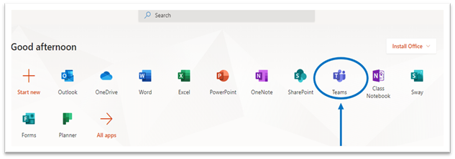
ИНТЕРФЕЙС MICROSOFT TEAMS И ОСНОВНЫЕ ВОЗМОЖНОСТИ ПРИЛОЖЕНИЯ ВХОД В СИСТЕМУ:
В появившемся окне в списке приложений Microsoft выберите Teams и запустите приложение:
Рисунок 2. Запуск приложения через Office Online
04
The Future of Digital Kazakhstan

Slide 4
05
ИНТЕРФЕЙС MICROSOFT TEAMS И ОСНОВНЫЕ ВОЗМОЖНОСТИ ПРИЛОЖЕНИЯ ВХОД В СИСТЕМУ:
2.Вход в систему через приложение для ПК: Запустите приложение на компьютере:
-Если у вас Windows, нажмите Пуск > Microsoft Teams
-Если вы используете Mac, откройте папку Приложения и нажмите на Microsoft
Для входа в систему авторизуйтесь, введя логин и пароль.
The Future of Digital Kazakhstan

Slide 5
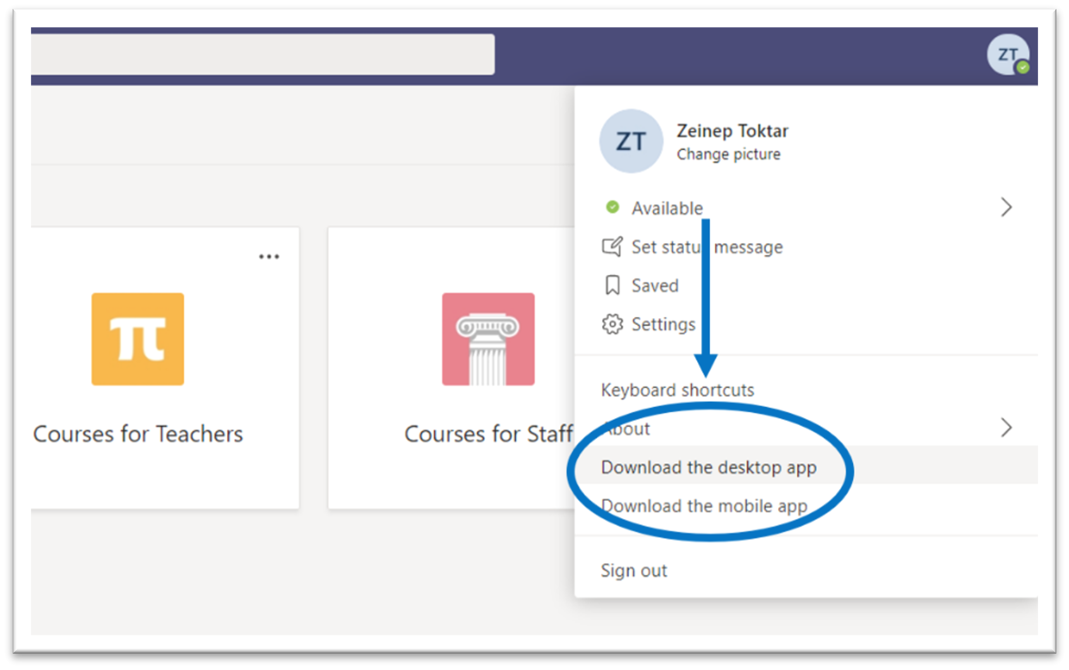
06
ИНТЕРФЕЙС MICROSOFT TEAMS И ОСНОВНЫЕ ВОЗМОЖНОСТИ ПРИЛОЖЕНИЯ ВХОД В СИСТЕМУ:
В случае если приложение не было ранее установлено, в правом верхнем углу нажмите на значок с вашей учетной записью и нажмите «Скачать классическое приложение»:
Вход в систему через мобильное приложение:
На мобильном устройстве загрузите приложение в App Store или Google Play. Для запуска коснитесь значка Teams. Затем войдите, используя логин и пароль
Рисунок 3. Установка приложения для ПК
The Future of Digital Kazakhstan

Slide 6
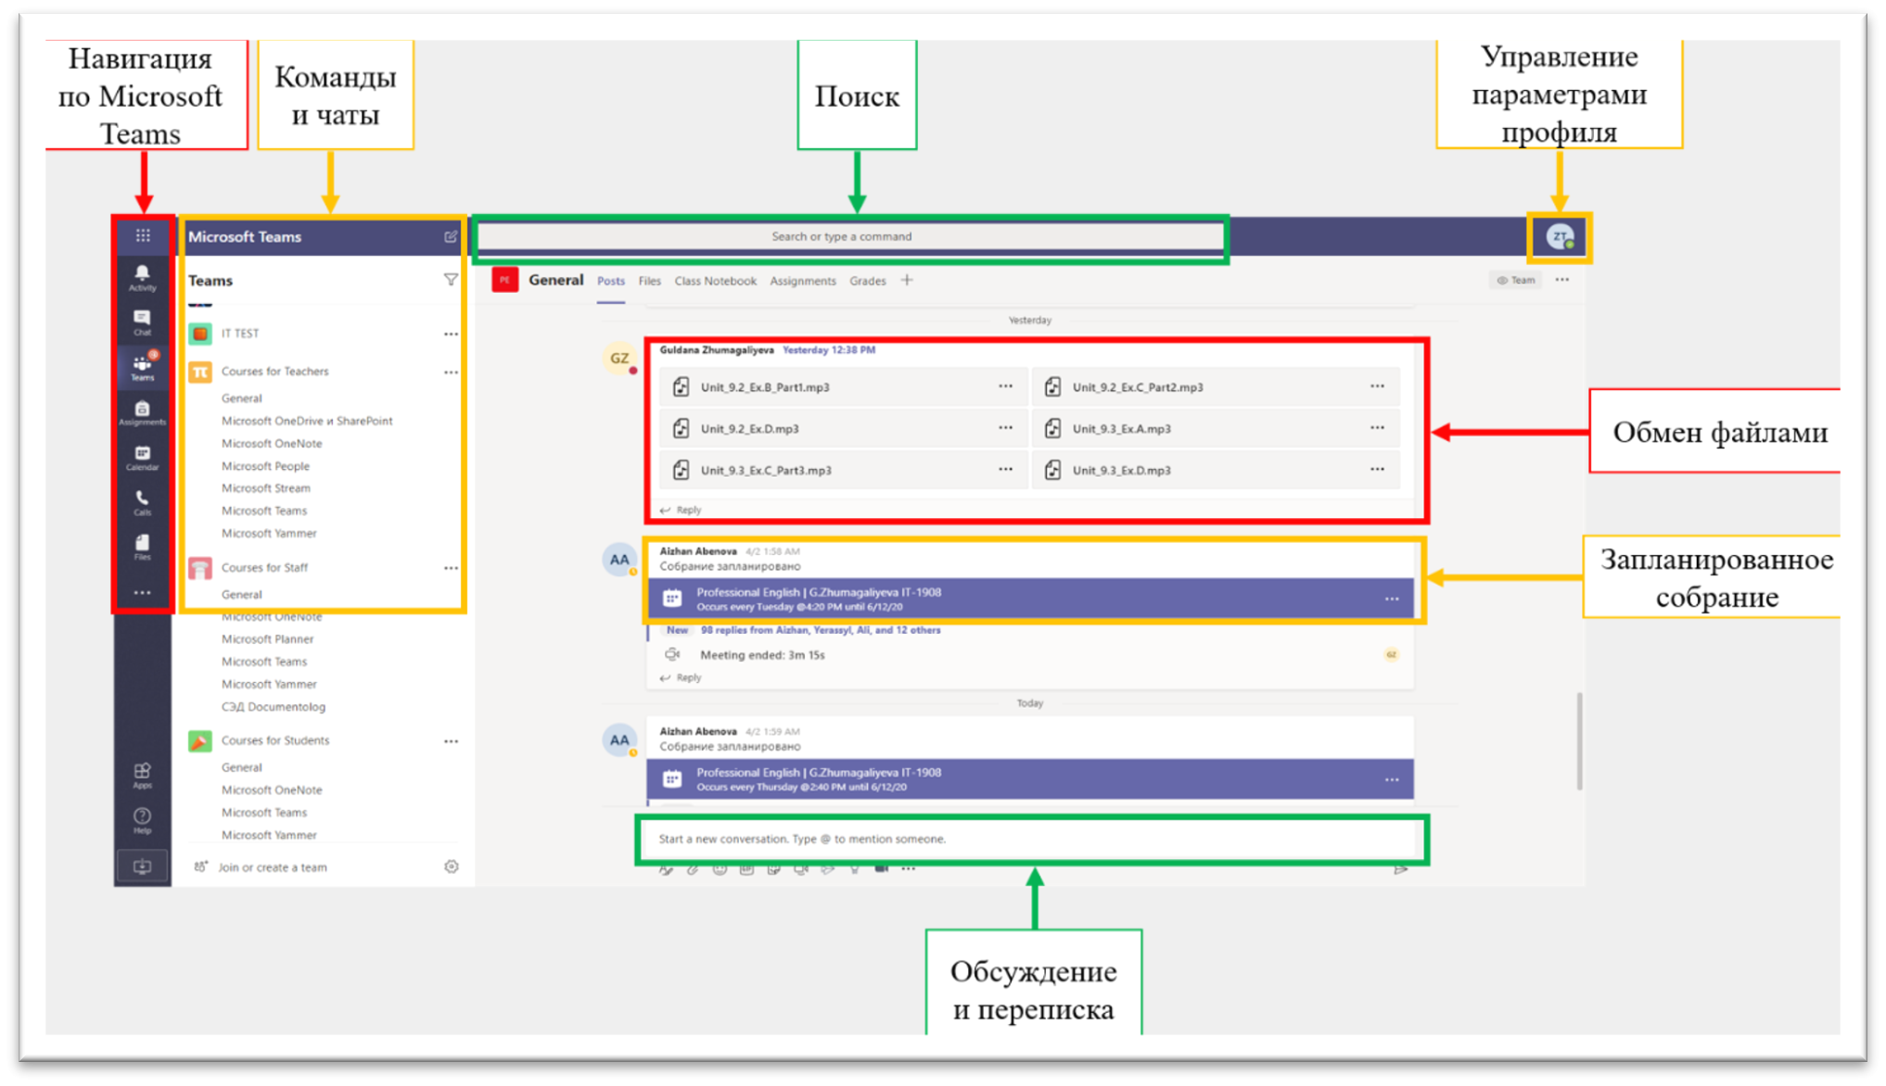
ИНТЕРФЕЙС MICROSOFT TEAMS И ОСНОВНЫЕ ВОЗМОЖНОСТИ ПРИЛОЖЕНИЯ ВХОД В СИСТЕМУ:
а.Интерфейс Teams:
07
The Future of Digital Kazakhstan

Slide 7
ИНТЕРФЕЙС MICROSOFT TEAMS И ОСНОВНЫЕ ВОЗМОЖНОСТИ ПРИЛОЖЕНИЯ ВХОД В СИСТЕМУ:
Основная панель для навигации по Microsoft Teams расположена слева по вертикали.
Сверху вниз: «Действия», «Чат», «Команды», «Календарь», «Звонки», «Файлы», «Поиск приложений», «Добавление приложений», «Справка».
В области рядом с панелью для навигации можно просматривать имеющиеся команды и чаты.
В поле «Поиск» можно выполнить поиск по конкретным элементам или пользователям.
С помощью функции «Управление параметрами профиля» можно менять настройки приложения, фотографию или скачать приложение.
Интерфейс чата состоит из следующих кнопок (слева направо): «Формат», «Прикрепить», «Эмодзи», «GIF», «Стикеры», «Провести собрание», «Приложение».
08
The Future of Digital Kazakhstan

Slide 9
ИНТЕРФЕЙС MICROSOFT TEAMS И ОСНОВНЫЕ ВОЗМОЖНОСТИ ПРИЛОЖЕНИЯ ВХОД В СИСТЕМУ:
Рисунок 5. Присоединиться к собранию
09
The Future of Digital Kazakhstan

Slide 10
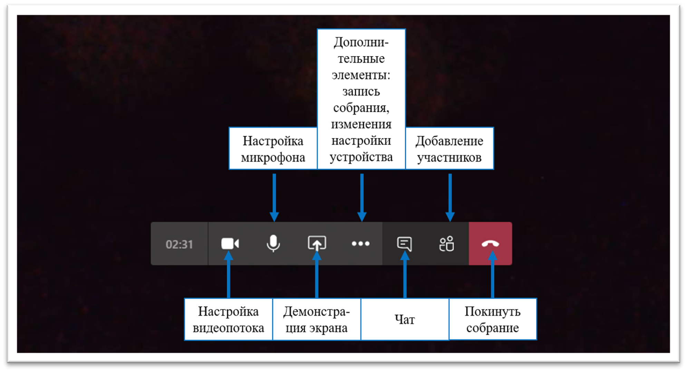
ИНТЕРФЕЙС MICROSOFT TEAMS И ОСНОВНЫЕ ВОЗМОЖНОСТИ ПРИЛОЖЕНИЯ ВХОД В СИСТЕМУ:
Участие в собраниях
Делитесь видео, беседуйте и демонстрируйте свой экран во время онлайн-вызова:
Рисунок 6. Участие в собрании
10
The Future of Digital Kazakhstan

Slide 11
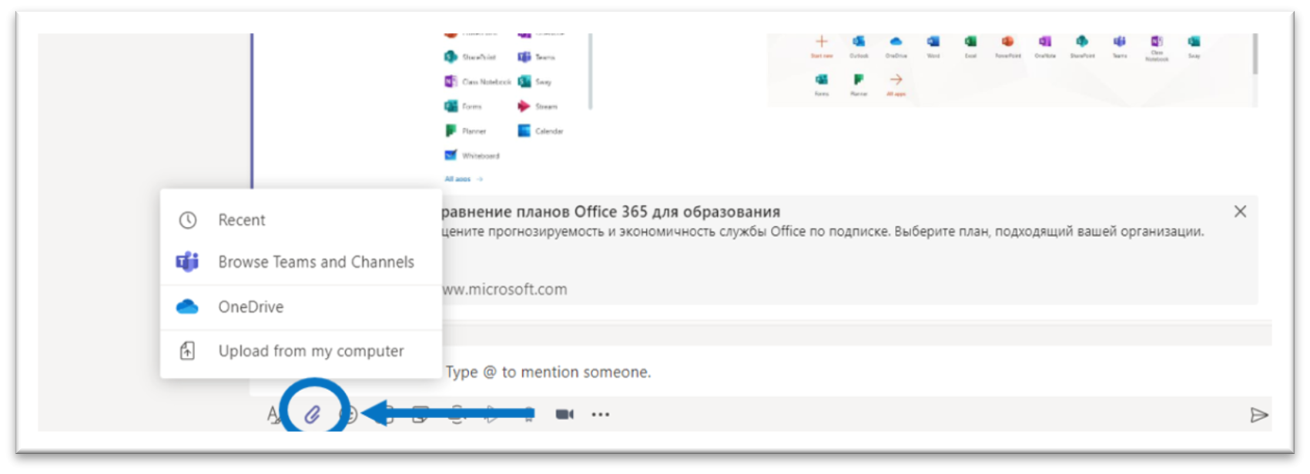
11
ИНТЕРФЕЙС MICROSOFT TEAMS И ОСНОВНЫЕ ВОЗМОЖНОСТИ ПРИЛОЖЕНИЯ ВХОД В СИСТЕМУ:
1.Дополнительные возможности Microsoft Teams:
a.Обмен файлами
Нажмите «Прикрепить» под полем ввода сообщение, выберите путь к файлам, а затем сам файл. В зависимости от места хранения файла вам будет предложено загрузить копию, поделиться ссылкой или что-то иное.
Рисунок 7. Прикрепить файлы
The Future of Digital Kazakhstan

Slide 12
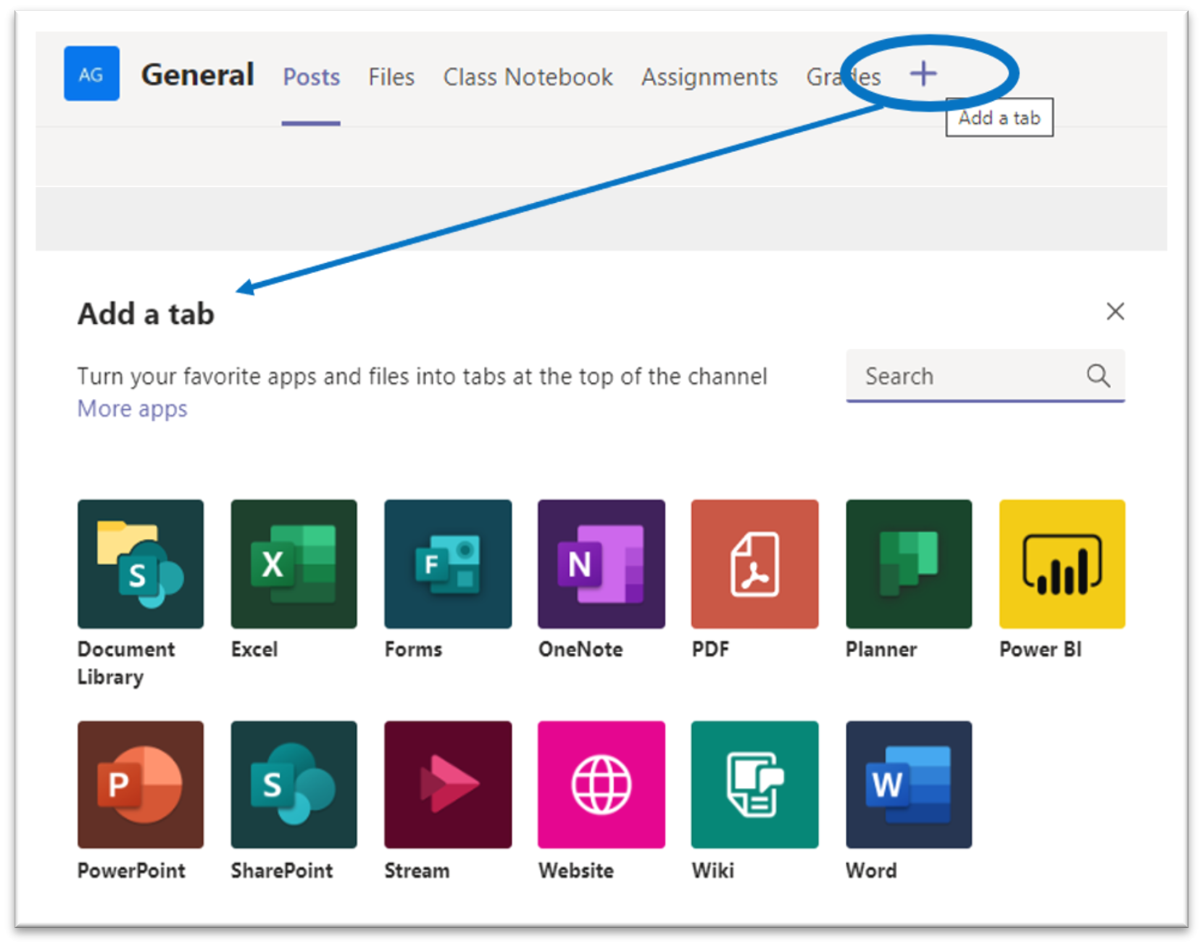
12
ИНТЕРФЕЙС MICROSOFT TEAMS И ОСНОВНЫЕ ВОЗМОЖНОСТИ ПРИЛОЖЕНИЯ ВХОД В СИСТЕМУ:
b.Добавление вкладки в канал
Нажмите на «+» рядом с вкладками в верхней части канала, выберите нужное приложение, а затем следуйте подсказкам. Используйте Поиск, если не видите необходимое вам приложение:
Рисунок 8. Добавить вкладки
The Future of Digital Kazakhstan

Slide 13
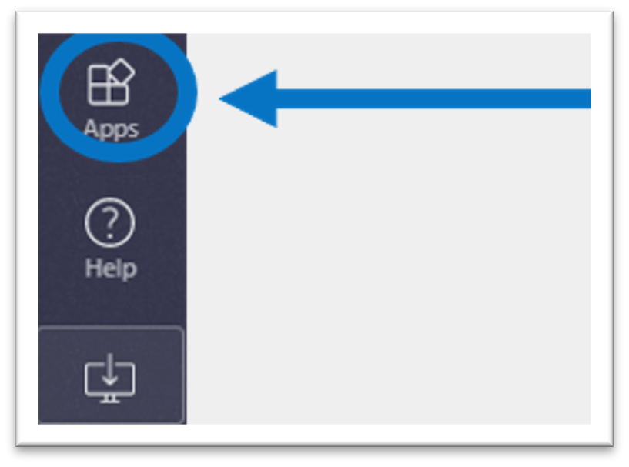
13
ИНТЕРФЕЙС MICROSOFT TEAMS И ОСНОВНЫЕ ВОЗМОЖНОСТИ ПРИЛОЖЕНИЯ ВХОД В СИСТЕМУ:
c. Добавление приложения
Нажмите на «Приложения» слева. Здесь вы можете выбрать приложения, которые хотите использовать в Teams, задать нужные настройки и «Добавить»:
При возникновении вопросов всегда можно обратиться в службу поддержки по адресу http://helpdesk@astanait.edu.kz
Рисунок 9. Добавить приложения
The Future of Digital Kazakhstan

Slide 14
The Future of Digital Kazakhstan
ИНСТРУКЦИИ ПО ИСПОЛЬЗОВАНИЮ MOODLE ДЛЯ УЧЕБНОГО ПРОЦЕССА В РЕЖИМЕ ДОТ В
«ASTANA IT UNIVERSITY»
14

Slide 15
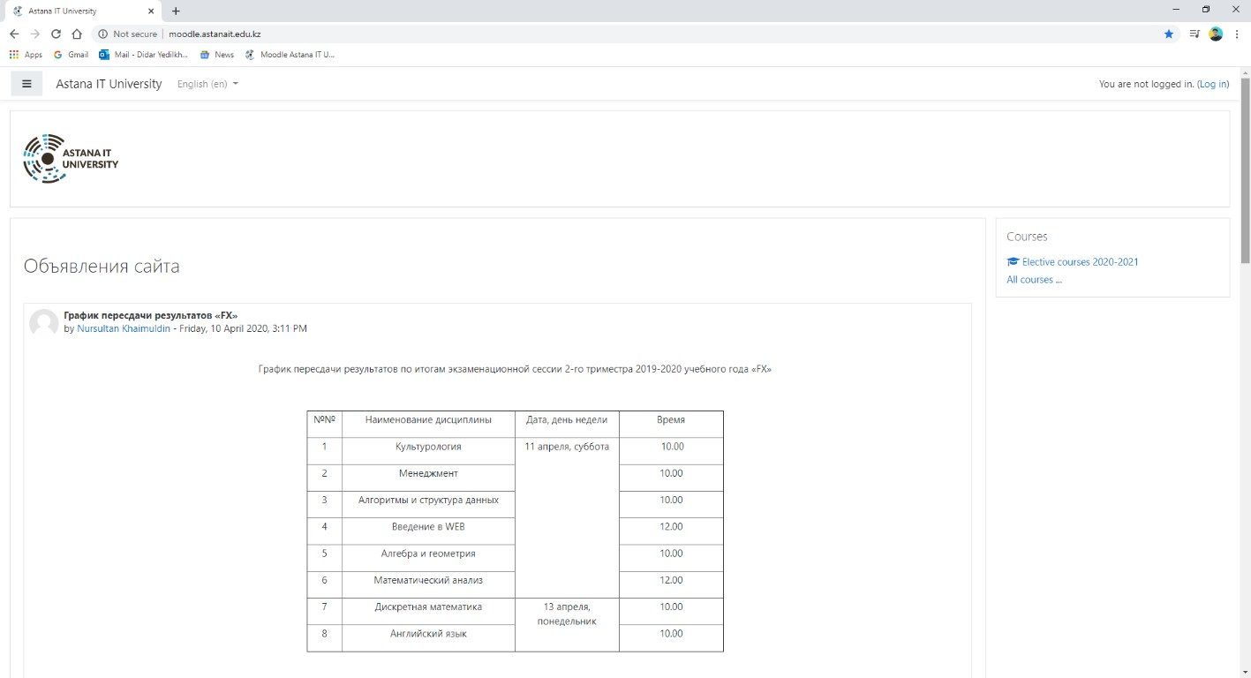
ИНСТРУКЦИИ ПО ИСПОЛЬЗОВАНИЮ MOODLE ДЛЯ УЧЕБНОГО ПРОЦЕССА В РЕЖИМЕ ДОТ В
«ASTANA IT UNIVERSITY»
Главная страница сайта
После перехода по сайту дистанционного обучения Astana IT University, то есть по этой ссылке: http://moodle.astanait.edu.kz/
15
The Future of Digital Kazakhstan

Slide 16
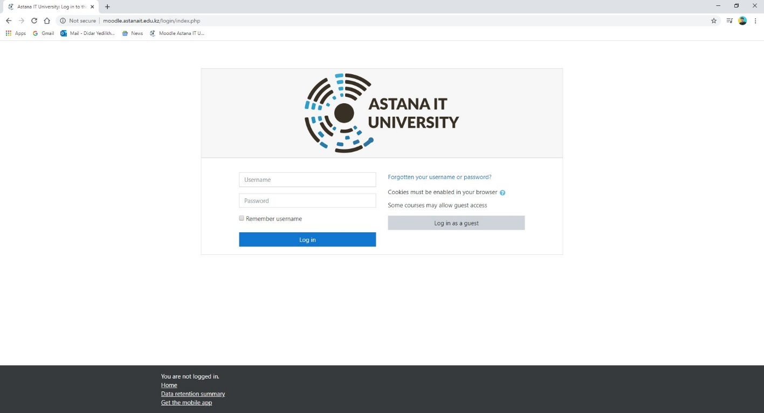
16
ИНСТРУКЦИИ ПО ИСПОЛЬЗОВАНИЮ MOODLE ДЛЯ УЧЕБНОГО ПРОЦЕССА В РЕЖИМЕ ДОТ В
«ASTANA IT UNIVERSITY»
Авторизация
Для входа в систему необходимо авторизоваться, щелкнув по кнопке «Вход в систему» (Log in), которая расположена в правом верхнем углу страницы. Далее необходимо указать имя пользователя, которое создаётся для каждого студента администратором платформы
The Future of Digital Kazakhstan

Slide 17
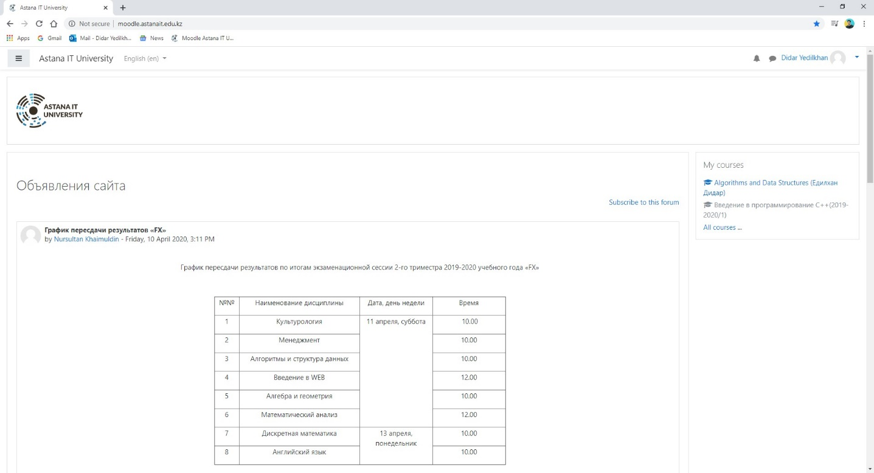
17
ИНСТРУКЦИИ ПО ИСПОЛЬЗОВАНИЮ MOODLE ДЛЯ УЧЕБНОГО ПРОЦЕССА В РЕЖИМЕ ДОТ В
«ASTANA IT UNIVERSITY»
Персональная страница
В результате откроется персональная страница, содержащая общие объявления университета, возможность выбора языка интерфейса, и список доступных для изучения курсов (Сводка по курсам – My Courses находится в правой части страницы).
The Future of Digital Kazakhstan

Slide 18
18
ИНСТРУКЦИИ ПО ИСПОЛЬЗОВАНИЮ MOODLE ДЛЯ УЧЕБНОГО ПРОЦЕССА В РЕЖИМЕ ДОТ В
«ASTANA IT UNIVERSITY»
Страница курса
Переход к содержанию курса осуществляет щелчком по ссылке, содержащей его название. Затем открывается страница выбранного курса и закрепленный за курсом преподаватель. На этой странице преподавателем размещены объявления для определенного курса, силлабус курса, возможность просмотра посещаемости студентов и другая важная для определенного курса информация
The Future of Digital Kazakhstan

Slide 19
ИНСТРУКЦИИ ПО ИСПОЛЬЗОВАНИЮ MOODLE ДЛЯ УЧЕБНОГО ПРОЦЕССА В РЕЖИМЕ ДОТ В
«ASTANA IT UNIVERSITY»
Содержание курса
Каждый учебный курс структурирован по разделам или темам (курс структурирован по неделям – всего 10 недель обучения (триместры)). Каждый раздел, как правило, содержит теоретический материал для изучения, дополнительные материалы, а также материалы для контроля знаний. После открытия учебного курса, вам будет доступно следующее:
Учебные материалы, которые преподаватель разместил для курса / группы.
Действия – задания, которые запланировал преподаватель, и которые вам нужно будет выполнить к определённому сроку.
«Предстоящие события» курса – здесь могут быть видны как лекции, так и запланированные преподавателем действия, которые должны произойти в ближайшее время.
19
The Future of Digital Kazakhstan

Slide 20
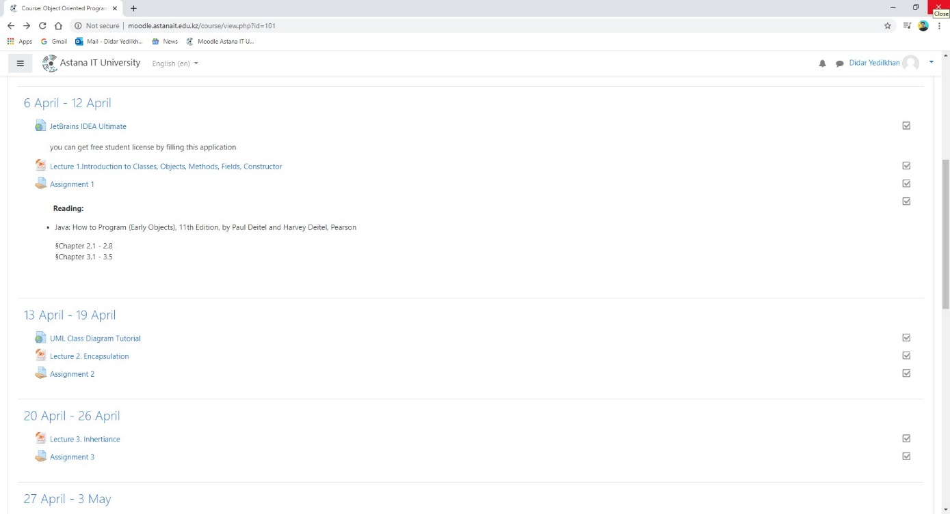
ИНСТРУКЦИИ ПО ИСПОЛЬЗОВАНИЮ MOODLE ДЛЯ УЧЕБНОГО ПРОЦЕССА В РЕЖИМЕ ДОТ В
«ASTANA IT UNIVERSITY»
Содержание курса
20
The Future of Digital Kazakhstan

Slide 21
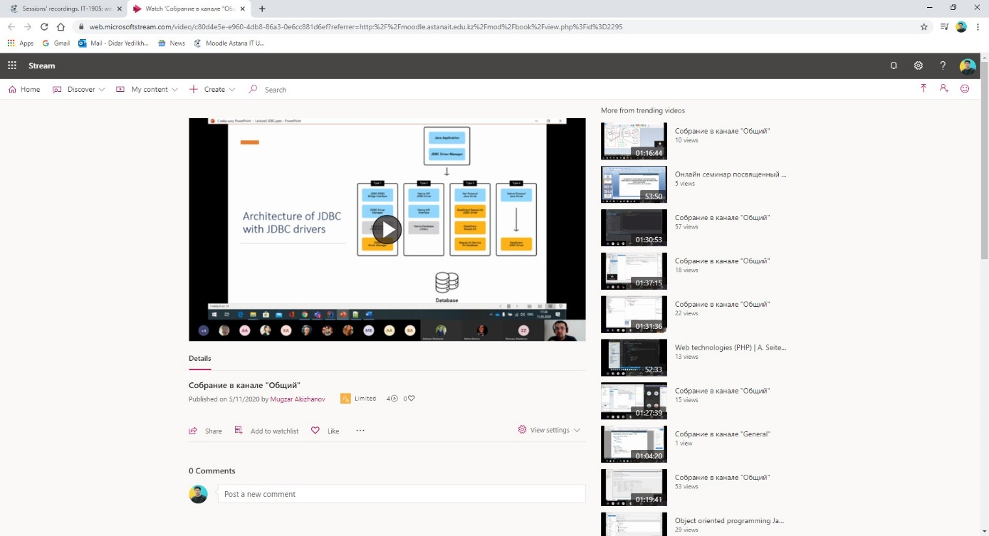
21
ИНСТРУКЦИИ ПО ИСПОЛЬЗОВАНИЮ MOODLE ДЛЯ УЧЕБНОГО ПРОЦЕССА В РЕЖИМЕ ДОТ В
«ASTANA IT UNIVERSITY»
При активации ссылки, открывается страница платформы Microsoft Stream, куда преподаватель выкладывает записанную на занятии видео-лекцию с Microsoft Teams
The Future of Digital Kazakhstan

Slide 22
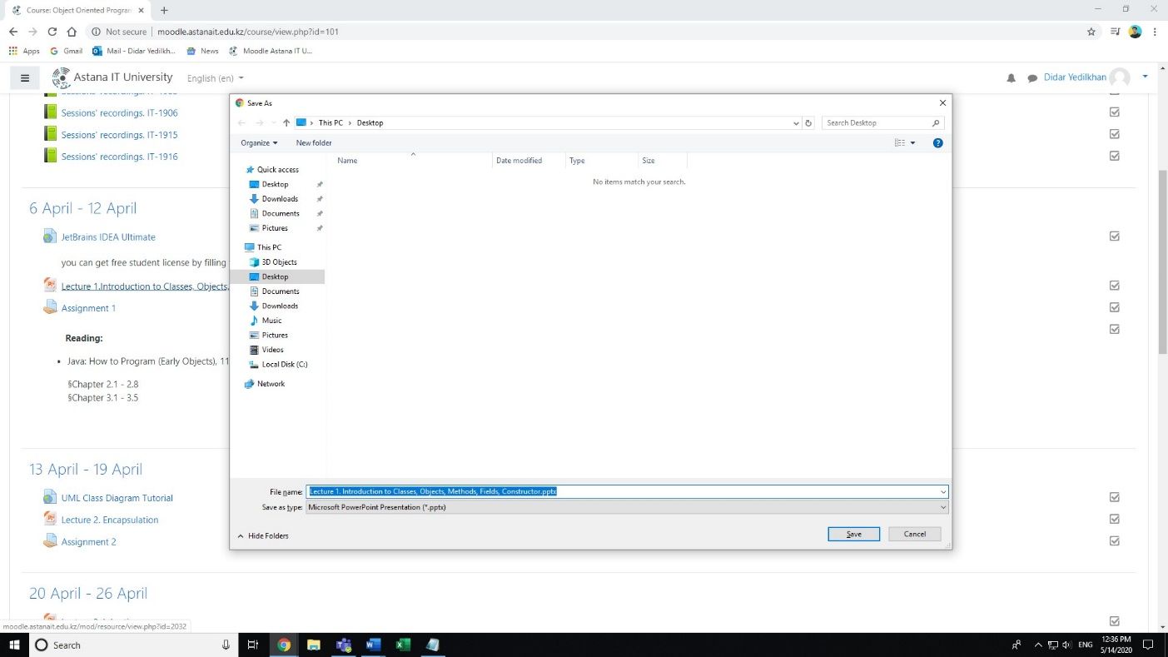
ИНСТРУКЦИИ ПО ИСПОЛЬЗОВАНИЮ MOODLE ДЛЯ УЧЕБНОГО ПРОЦЕССА В РЕЖИМЕ ДОТ В
«ASTANA IT UNIVERSITY»
Студенты могут скачать лекции нажимая на кнопку «Скачать», а также при необходимости сохранить их в нужной папке.
22
The Future of Digital Kazakhstan

Slide 23
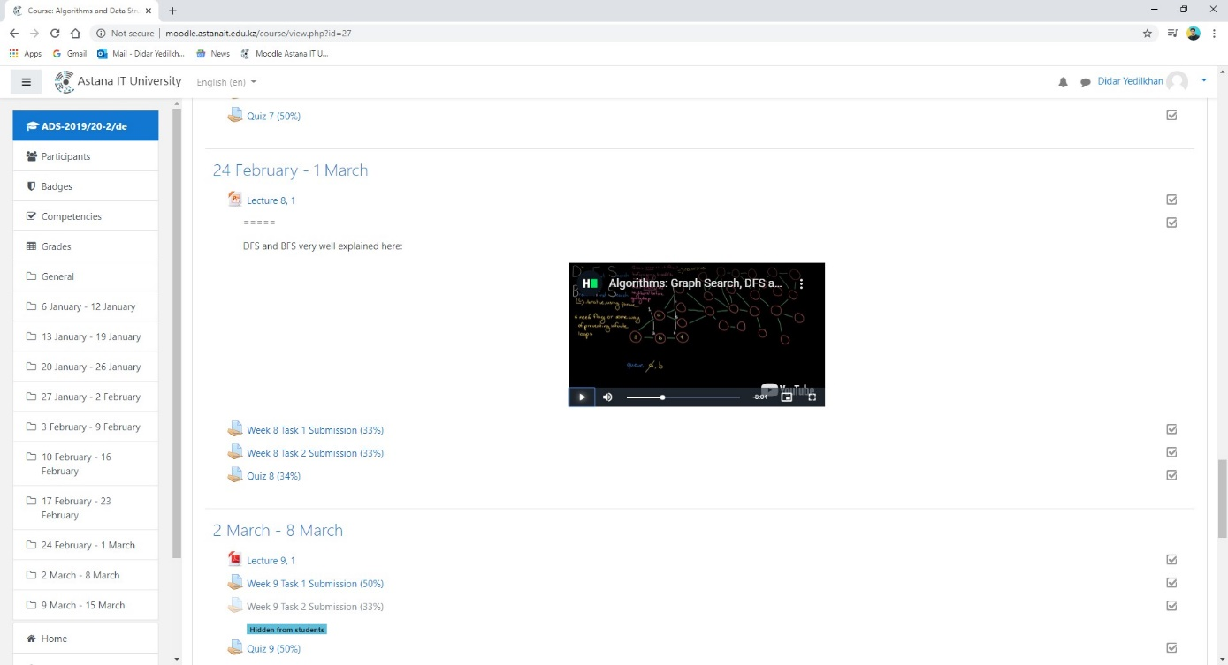
23
ИНСТРУКЦИИ ПО ИСПОЛЬЗОВАНИЮ MOODLE ДЛЯ УЧЕБНОГО ПРОЦЕССА В РЕЖИМЕ ДОТ В
«ASTANA IT UNIVERSITY»
ППС на странице определенного курса могут размещать видео-лекции или дополнительные видео материалы. Важно отметить возможность использования видео с портала Youtube.com. Интеграция Youtube.com с Moodle не требует дополнительного перехода на Youtube.com или скачивания видео материала
The Future of Digital Kazakhstan

Slide 24
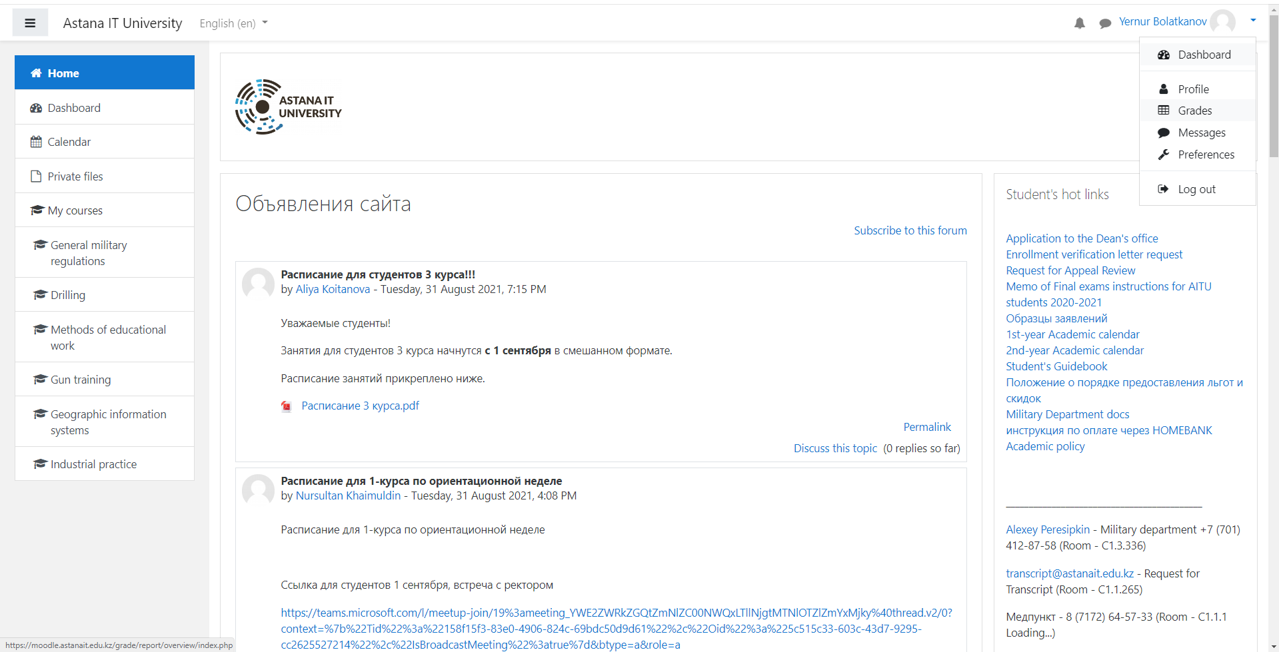
24
ИНСТРУКЦИИ ПО ИСПОЛЬЗОВАНИЮ MOODLE ДЛЯ УЧЕБНОГО ПРОЦЕССА В РЕЖИМЕ ДОТ В
«ASTANA IT UNIVERSITY»
На главной странице в верхнем правом углу нажмите на ваши Ф.И.О, затем вы увидите лист. Выберите Grades для того, чтобы следить за вашими оценками.
The Future of Digital Kazakhstan

Slide 25
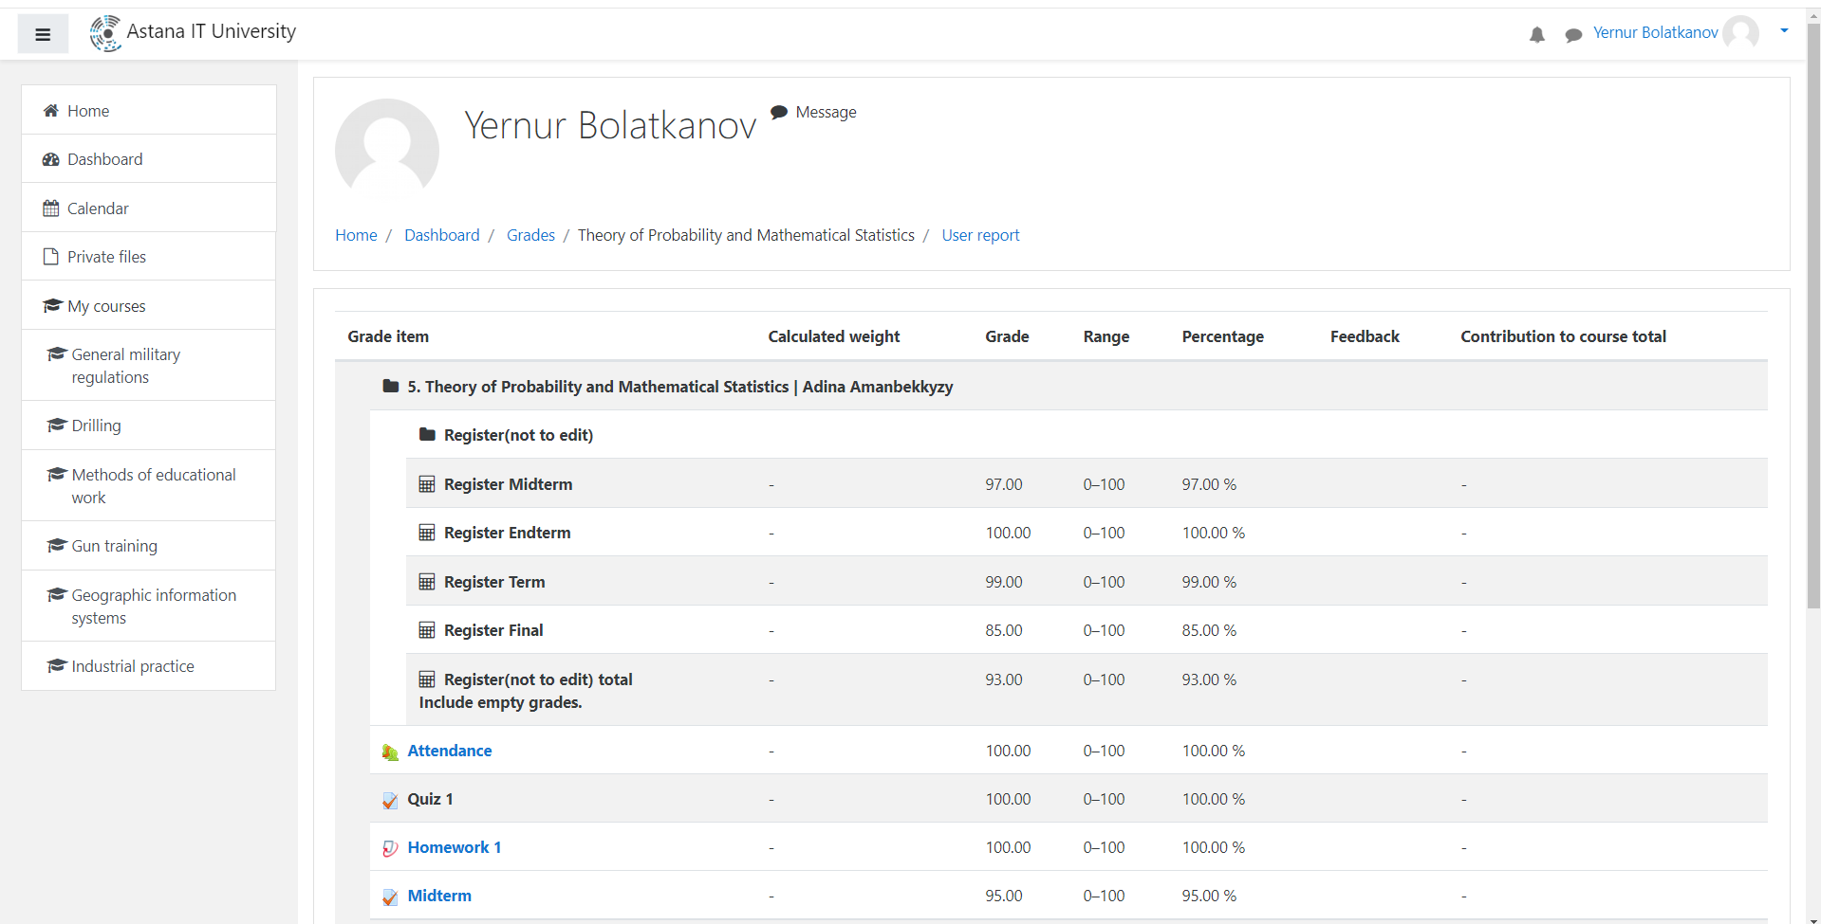
25
ИНСТРУКЦИИ ПО ИСПОЛЬЗОВАНИЮ MOODLE ДЛЯ УЧЕБНОГО ПРОЦЕССА В РЕЖИМЕ ДОТ В
«ASTANA IT UNIVERSITY»
Здесь вы можете увидеть ваши оценки за лабораторные работы, домашние задания, экзамены, тесты, посещаемость и т.д..
The Future of Digital Kazakhstan

Slide 26
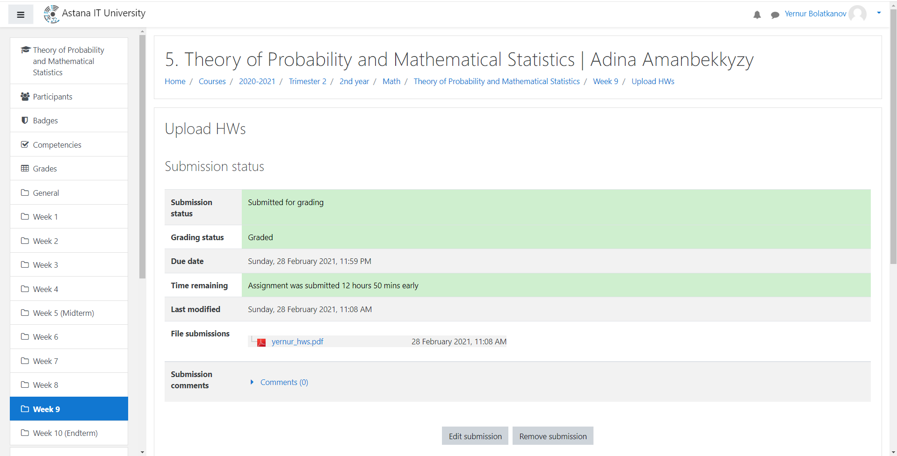
26
ИНСТРУКЦИИ ПО ИСПОЛЬЗОВАНИЮ MOODLE ДЛЯ УЧЕБНОГО ПРОЦЕССА В РЕЖИМЕ ДОТ В
«ASTANA IT UNIVERSITY»
До окончания срока здачи лабораторной работы есть возможность удалить или внести изменения(отредактировать) вашу работу.
После завершения лабораторной работы вы можете посмотреть свои оценки и замечания(комментарии).
The Future of Digital Kazakhstan

